Slide 1
Clash of Tower
100601029 王 勤
101502540 聶順成
101502542 林冠宇
101502543 孫造鴻
101502544 柯政佑
101502554 顏修溫

Slide 2
Introduction
This slide provides a wireframe prototype of “Clash of Tower” and a few functionality.
It mimics user interface changes by linking to different slides in the presentation.
Users can interact with the prototype by clicking on the highlighted hit areas which are hyperlinks to the designated slides.
Try it yourself.

Slide 3
Mouse action definition
Single Left click
Scroll
Double Left click
Single Right click
Left Key drag
single left click
double left click
left key drag
Single right click
mouse scroll

Slide 4
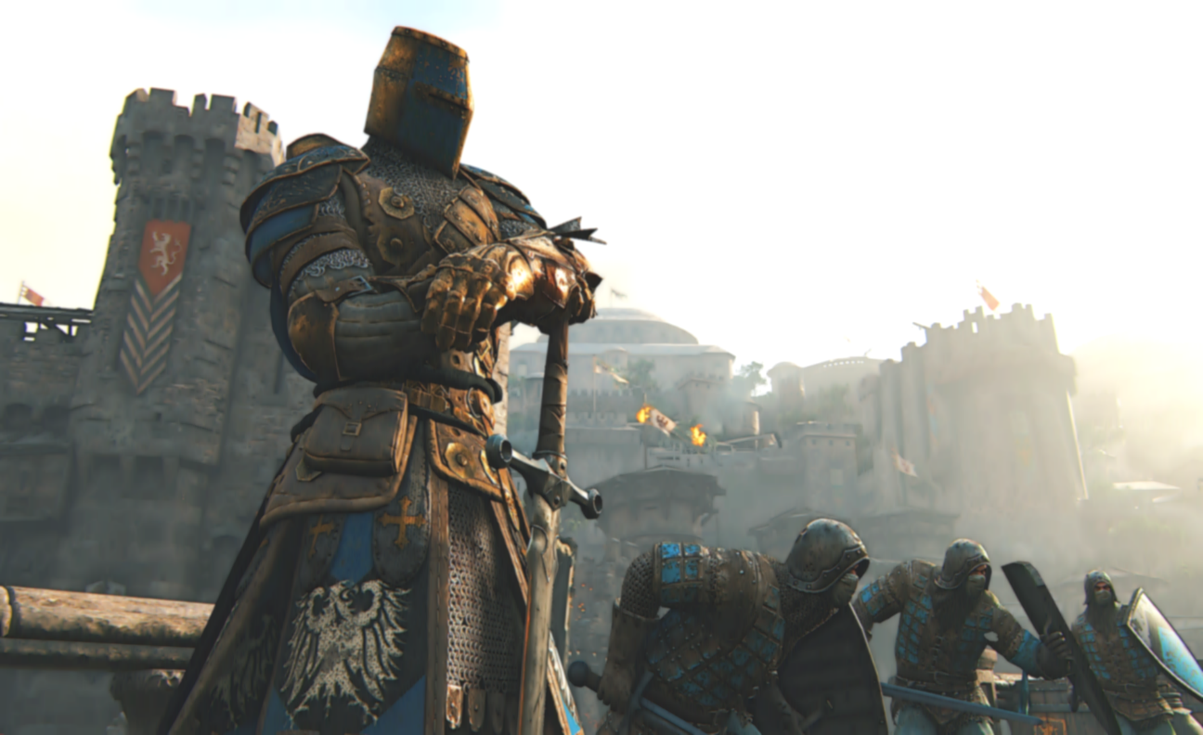


Login window
Can’s Tower Game
Login window:
四位使用者在此連線.
離開
登入,進入大廳
遊戲游標
離開遊戲
登入
single left click
double left click
left key drag
Single right click
mouse scroll

Slide 5
Login window
Can’s Tower Game
按下登入後便會顯示連線中的提示訊息
離開遊戲
登入
連線中…
single left click
double left click
left key drag
Single right click
mouse scroll

Slide 6
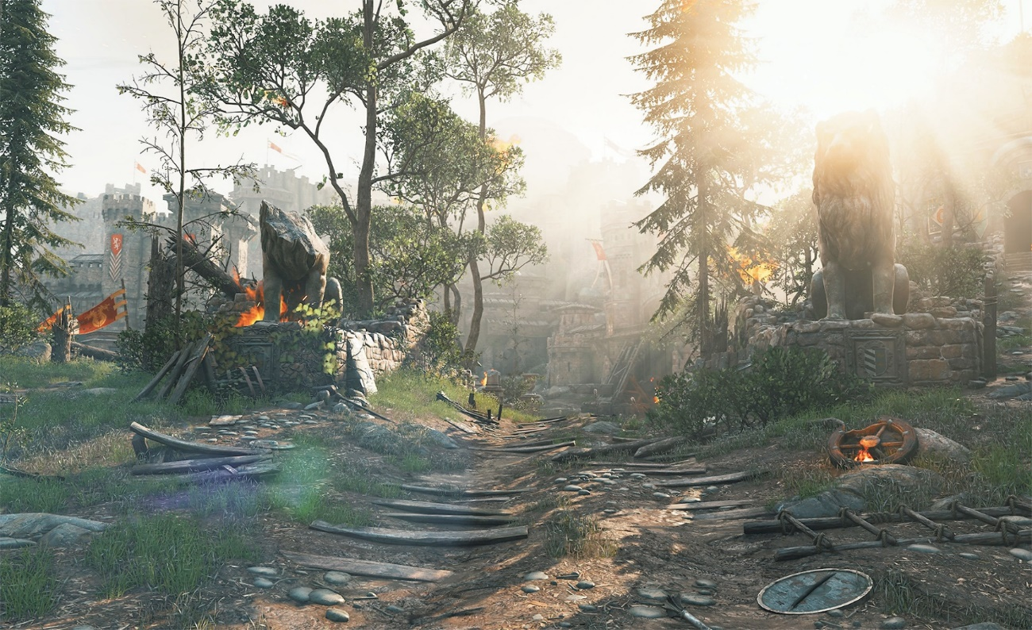
Homepage
Can’s Tower Game
倘若成功連線便會進入遊戲大廳，並提示成功連線
Successful Connection
single left click
double left click
left key drag
Single right click
mouse scroll

Slide 7

Homepage
Can’s Tower Game
每次進入遊戲大廳便會出現的歡迎畫面
Skip按鈕可以略過提示畫面
Yes按鈕可以進入遊戲主畫面的介紹
Welcome Brave !!!
.
Here comes some
introductions for the game.
.
Skip
Yes
single left click
double left click
left key drag
Single right click
mouse scroll

Slide 8



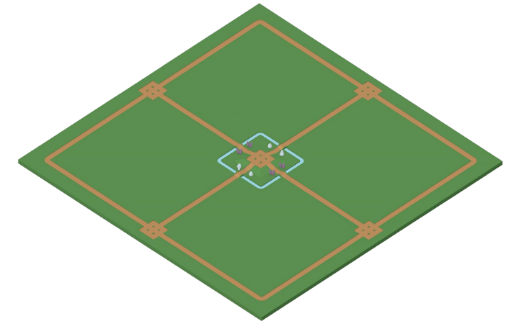






Homepage
Can’s Tower Game
You can choose your
own hero here.
藍白線條表示為目前
提示介紹到的部分-該部分為使用者選取頭像部分。
顯示的提示訊息
Yes按鈕可以前往下一個提示
Yes
計時制
死鬥制
Start
single left click
double left click
left key drag
Single right click
mouse scroll

Slide 9

Homepage
Can’s Tower Game
You can choose your
position here.
目前介紹到的部分：
使用者在此選擇自己想要
當作基地的高塔（於四個
紅點的位置）
Yes
計時制
死鬥制
Start
single left click
double left click
left key drag
Single right click
mouse scroll

Slide 10
Homepage
Can’s Tower Game
目前介紹到的部分：
此遊戲分為計時制以及死
鬥制兩種模式
You can choose the
game type here.
Yes
計時制
死鬥制
Start
single left click
double left click
left key drag
Single right click
mouse scroll

Slide 11
Homepage
Can’s Tower Game
目前介紹到的部分：
使用者選完頭像、塔方、
遊戲模式後，便可以按下
Start按鈕進行遊戲。
You can start the
game here.
Yes
計時制
死鬥制
Start
single left click
double left click
left key drag
Single right click
mouse scroll

Slide 12
Homepage
Can’s Tower Game
介紹畫面結束後，便會顯示
大廳整體模樣。同時也可
以開始進行遊戲。
計時制
死鬥制
Start
single left click
double left click
left key drag
Single right click
mouse scroll

Slide 13

Homepage
Can’s Tower Game
使用者目前點擊的英雄
顯示的英雄相關訊息
英雄技能與說明
Yes按鈕可以鎖定選擇該英雄
Alleria Swiftwind
HP 200
ATK 50
DEF 56
AGI 8
COST $600
Skill: 對塔之箭
直接對任一寶塔進行攻擊。
其傷害值為50點寶塔生命值。
計時制
死鬥制
Yes
Start
single left click
double left click
left key drag
Single right click
mouse scroll

Slide 14

Homepage
Can’s Tower Game
使用者目前點擊的英雄
顯示的英雄相關訊息
英雄技能與說明
Yes按鈕可以鎖定選擇該英雄
King Denas
HP 180
ATK 60
DEF 50
AGI 5
COST $600
Skill: 老子有錢
提升金錢累積速率50%，持續時間60秒。
計時制
死鬥制
Yes
Start
single left click
double left click
left key drag
Single right click
mouse scroll

Slide 15

Homepage
Can’s Tower Game
使用者目前點擊的英雄
顯示的英雄相關訊息
英雄技能與說明
Yes按鈕可以鎖定選擇該英雄
Ingvar Bearclaw
HP 250
ATK 30
DEF 40
AGI 4
COST $600
Skill: 野獸之友
隨機招喚4隻狼族。
計時制
死鬥制
Yes
Start
single left click
double left click
left key drag
Single right click
mouse scroll

Slide 16

Homepage
Can’s Tower Game
使用者目前點擊的英雄
顯示的英雄相關訊息
英雄技能與說明
Yes按鈕可以鎖定選擇該英雄
Bolin Farslayer
HP 150
ATK 60
DEF 35
AGI 7
COST $600
Skill: 瘋狂轟炸
給予任一條道路上的敵兵50點直接傷害。
計時制
死鬥制
Yes
Start
single left click
double left click
left key drag
Single right click
mouse scroll

Slide 17

Homepage
Can’s Tower Game
使用者目前點擊的英雄
顯示的英雄相關訊息
英雄技能與說明
Yes按鈕可以鎖定選擇該英雄
Ignus
HP 180
ATK 55
DEF 30
AGI 5
COST $600
Skill: 地獄之火
給予任一條道路上的敵兵附加燃燒狀態，
即防禦力歸0，擊退率100%，持續時間10秒。
計時制
死鬥制
Yes
Start
single left click
double left click
left key drag
Single right click
mouse scroll

Slide 18

Homepage
Can’s Tower Game
使用者目前點擊的英雄
顯示的英雄相關訊息
英雄技能與說明
Yes按鈕可以鎖定選擇該英雄
Elora Wintersong
HP 200
ATK 35
DEF 50
AGI 4
COST $600
Skill: 天寒地凍
給予任一條道路上的敵兵附加冰凍狀態，
即無法行動(攻擊與推進)，持續20秒。
計時制
死鬥制
Yes
Start
single left click
double left click
left key drag
Single right click
mouse scroll

Slide 19

Homepage
Can’s Tower Game
使用者目前點擊的英雄
顯示的英雄相關訊息
英雄技能與說明
Yes按鈕可以鎖定選擇該英雄
G.Lightseeker
HP 180
ATK 45
DEF 70
AGI 2
COST $600
Skill: 神聖之盾
絕對不會被擊退，且HP每秒回復10點，
效果持續40秒。
計時制
死鬥制
Yes
Start
single left click
double left click
left key drag
Single right click
mouse scroll

Slide 20

Homepage
Can’s Tower Game
使用者目前點擊的英雄
顯示的英雄相關訊息
英雄技能與說明
Yes按鈕可以鎖定選擇該英雄
Malik Hammerfury
HP 185
ATK 45
DEF 40
AGI 5
COST $600
Skill: 狂暴
攻擊力提升100%，移動速度提升50%，
洨果持續30秒。
計時制
死鬥制
Yes
Start
single left click
double left click
left key drag
Single right click
mouse scroll

Slide 21
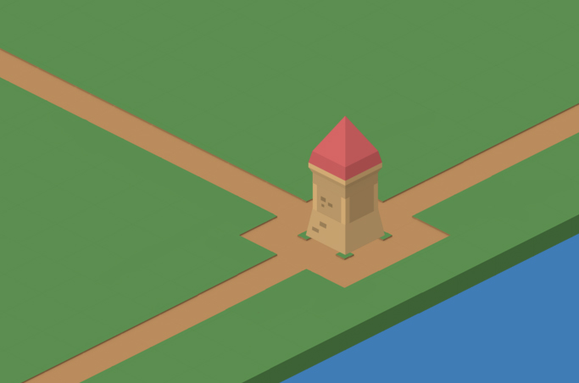














Main
★寶塔HP歸零 或 時間歸零，遊戲即結束。
【點擊此處查看遊戲結束的介面】
主遊戲畫面:
①士兵
點擊查看細節，拖移派出。
②點擊派出使者
③雙擊升級塔
④塔主動攻擊
寶劍由白漸黃，全黃點擊即可攻擊。
⑤英雄
紅條為英雄生命。藍條為英雄氣力，集滿後點擊發動技能。
⑥王都系統
使者抵達王都後即出現通知，點擊使用王都系統。
⑦返回預設視角
⑧生命與金錢
金錢會隨時間累積。
Clash of Tower
1000
1000
1000
1000/1000
↑
Scroll wheel:
Up : zoom in
Down: zoom out
↑
500
100
100
150
↓
←
→
single left click
double left click
left key drag
Single right click
mouse scroll
↓

Slide 22


Camera Zoom In
返回預設視角
Clash of Tower
Main:
Scroll up
1000
1000
1000/1000
Scroll Down: zoom out
500
100
100
150
↓
single left click
double left click
left key drag
Single right click
mouse scroll

Slide 23
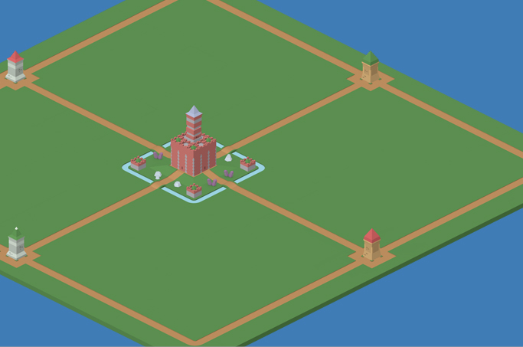


Camera Zoom Out
返回預設視角
Clash of Tower
Main:
Scroll down
1000
1000
1000/1000
1000/1000
1000/1000
1000/1000
Scroll Up:
zoom in
↑
500
100
100
150
single left click
double left click
left key drag
Single right click
mouse scroll

Slide 24

Camera Move Right
返回預設視角
Clash of Tower
Places :
Drag left
1000
1000
1000/1000
500
100
100
150
→
single left click
double left click
left key drag
Single right click
mouse scroll

Slide 25

Camera Move Left
返回預設視角
Clash of Tower
Places :
Drag right
1000
1000
1000/1000
500
100
100
150
←
single left click
double left click
left key drag
Single right click
mouse scroll

Slide 26

Camera Move Down
返回預設視角
Clash of Tower
Places :
Drag up
1000/1000
1000
1000
500
100
100
150
single left click
double left click
left key drag
Single right click
mouse scroll
↓

Slide 27
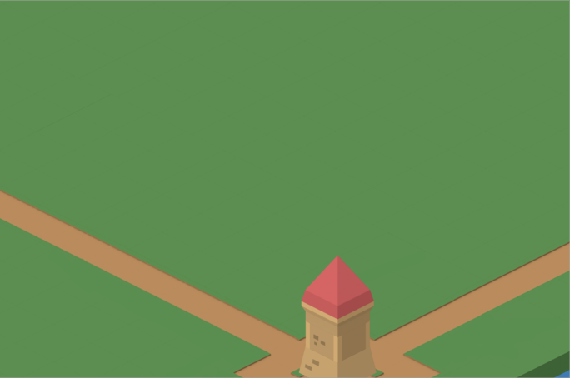
Camera Move Up
返回預設視角
Clash of Tower
Places :
Drag down
1000
1000
↑
1000/1000
500
100
100
150
single left click
double left click
left key drag
Single right click
mouse scroll

Slide 28





Warrior Detail
Clash of Tower
兵種詳情【劍士】:
①兵種名稱
②兵種數值
HP: 生命值，HP歸0即死亡。
ATK: 攻擊力，每秒可給予敵人的傷害。
DEF: 防禦力，承受傷害的能力，詳見此處。
AGI: 敏捷，影響移動速度。
Cost: 招喚該兵種所需金錢。
③兵種升級後的數值變化
④兵種外觀。
⑤兵種升級演化圖
閃爍的箭號標示出按下”Upgrade”會升級成的兵種。各箭號下方的數字則為升級所需的金錢。
⑥升級
⑦關閉兵種情報視窗
Warrior
1000
1000
HP 50
ATK 10
DEF 10
AGI 20
Cost $100
↑20
↑10
↑10
↑50
1000/1000
Evolution
$500
$800
$1000
Upgrade
500
100
100
150
single left click
double left click
left key drag
Single right click
mouse scroll

Slide 29

Page Detail
Clash of Tower
兵種詳情【見習騎士】:
①兵種名稱
②兵種數值
HP: 生命值，HP歸0即死亡。
ATK: 攻擊力，每秒可給予敵人的傷害。
DEF: 防禦力，承受傷害的能力，詳見此處。
AGI: 敏捷，影響移動速度。
Cost: 招喚該兵種所需金錢。
③兵種升級後的數值變化
④兵種外觀。
⑤兵種升級演化圖
閃爍的箭號標示出按下”Upgrade”會升級成的兵種。各箭號下方的數字則為升級所需的金錢。
⑥升級
⑦關閉兵種情報視窗
Page
1000
1000
HP 70
ATK 20
DEF 20
AGI 20
Cost $150
↑30
↑10
↑10
↓5
↑50
1000/1000
Evolution
$500
$800
$1000
Upgrade
500
150
100
150
single left click
double left click
left key drag
Single right click
mouse scroll

Slide 30

Knight Detail
Clash of Tower
兵種詳情【騎士】:
①兵種名稱
②兵種數值
HP: 生命值，HP歸0即死亡。
ATK: 攻擊力，每秒可給予敵人的傷害。
DEF: 防禦力，承受傷害的能力，詳見此處。
AGI: 敏捷，影響移動速度。
Cost: 招喚該兵種所需金錢。
③兵種升級後的數值變化
④兵種外觀。
⑤兵種升級演化圖
閃爍的箭號標示出按下”Upgrade”會升級成的兵種。各箭號下方的數字則為升級所需的金錢。
⑥升級
⑦關閉兵種情報視窗
Knight
1000
1000
HP 100
ATK 30
DEF 30
AGI 15
Cost $200
↑50
↑20
↑50
↑150
1000/1000
Evolution
$500
$800
$1000
Upgrade
500
200
100
150
single left click
double left click
left key drag
Single right click
mouse scroll

Slide 31


Cygnus Knight Detail
Clash of Tower
兵種詳情【皇家騎士】:
①兵種名稱
②兵種數值
HP: 生命值，HP歸0即死亡。
ATK: 攻擊力，每秒可給予敵人的傷害。
DEF: 防禦力，承受傷害的能力，詳見此處。
AGI: 敏捷，影響移動速度。
Cost: 招喚該兵種所需金錢。
④兵種外觀。
⑤兵種升級演化圖
⑦關閉兵種情報視窗
Cygnus Knight
1000
1000
HP 150
ATK 50
DEF 80
AGI 15
Cost $350
1000/1000
Evolution
$500
$800
$1000
Max Level
500
300
100
150
single left click
double left click
left key drag
Single right click
mouse scroll

Slide 32




Wolf Detail
Clash of Tower
兵種詳情【狼】:
①兵種名稱
②兵種數值
HP: 生命值，HP歸0即死亡。
ATK: 攻擊力，每秒可給予敵人的傷害。
DEF: 防禦力，承受傷害的能力，詳見此處。
AGI: 敏捷，影響移動速度。
Cost: 招喚該兵種所需金錢。
③兵種升級後的數值變化
④兵種外觀。
⑤兵種升級演化圖
閃爍的箭號標示出按下”Upgrade”會升級成的兵種。各箭號下方的數字則為升級所需的金錢。
⑥升級
⑦關閉兵種情報視窗
Wolf
1000
1000
HP 30
ATK 10
DEF 10
AGI 30
Cost $100
↑20
↑5
↑5
↑10
↑50
1000/1000
Evolution
$500
$800
$1000
Upgrade
500
150
100
150
single left click
double left click
left key drag
Single right click
mouse scroll

Slide 33
Timberwolf Detail
Clash of Tower
兵種詳情【灰狼】:
①兵種名稱
②兵種數值
HP: 生命值，HP歸0即死亡。
ATK: 攻擊力，每秒可給予敵人的傷害。
DEF: 防禦力，承受傷害的能力，詳見此處。
AGI: 敏捷，影響移動速度。
Cost: 招喚該兵種所需金錢。
③兵種升級後的數值變化
④兵種外觀。
⑤兵種升級演化圖
閃爍的箭號標示出按下”Upgrade”會升級成的兵種。各箭號下方的數字則為升級所需的金錢。
⑥升級
⑦關閉兵種情報視窗
Timberwolf
1000
1000
HP 50
ATK 15
DEF 15
AGI 40
Cost $150
↑20
↑5
↑5
↑10
↑100
1000/1000
Evolution
$500
$800
$1000
Upgrade
500
150
150
150
single left click
double left click
left key drag
Single right click
mouse scroll

Slide 34
Snow Wolf Detail
Clash of Tower
兵種詳情【雪狼】:
①兵種名稱
②兵種數值
HP: 生命值，HP歸0即死亡。
ATK: 攻擊力，每秒可給予敵人的傷害。
DEF: 防禦力，承受傷害的能力，詳見此處。
AGI: 敏捷，影響移動速度。
Cost: 招喚該兵種所需金錢。
③兵種升級後的數值變化
④兵種外觀。
⑤兵種升級演化圖
閃爍的箭號標示出按下”Upgrade”會升級成的兵種。各箭號下方的數字則為升級所需的金錢。
⑥升級
⑦關閉兵種情報視窗
Snow Wolf
1000
1000
HP 50
ATK 15
DEF 15
AGI 40
Cost $250
↑20
↑15
↑5
↑5
↑100
1000/1000
Evolution
$500
$800
$1000
Upgrade
500
150
250
150
single left click
double left click
left key drag
Single right click
mouse scroll

Slide 35
Devil Wolf Detail
Clash of Tower
兵種詳情【惡魔狼】:
①兵種名稱
②兵種數值
HP: 生命值，HP歸0即死亡。
ATK: 攻擊力，每秒可給予敵人的傷害。
DEF: 防禦力，承受傷害的能力，詳見此處。
AGI: 敏捷，影響移動速度。
Cost: 招喚該兵種所需金錢。
④兵種外觀。
⑤兵種升級演化圖
⑦關閉兵種情報視窗
Devil Wolf
1000
1000
HP 70
ATK 30
DEF 20
AGI 45
Cost $350
1000/1000
Evolution
$500
$800
$1000
Max Level
500
150
350
150
single left click
double left click
left key drag
Single right click
mouse scroll

Slide 36




Ork Detail
Clash of Tower
兵種詳情【獸人】:
①兵種名稱
②兵種數值
HP: 生命值，HP歸0即死亡。
ATK: 攻擊力，每秒可給予敵人的傷害。
DEF: 防禦力，承受傷害的能力，詳見此處。
AGI: 敏捷，影響移動速度。
Cost: 招喚該兵種所需金錢。
③兵種升級後的數值變化
④兵種外觀。
⑤兵種升級演化圖
閃爍的箭號標示出按下”Upgrade”會升級成的兵種。各箭號下方的數字則為升級所需的金錢。
⑥升級
⑦關閉兵種情報視窗
Ork
1000
1000
HP 80
ATK 5
DEF 15
AGI 10
Cost $150
↑15
↑15
↓5
↑50
1000/1000
Evolution
$500
$800
$1000
Upgrade
500
100
100
150
single left click
double left click
left key drag
Single right click
mouse scroll

Slide 37
Berserker Detail
Clash of Tower
兵種詳情【獸人狂戰士】:
①兵種名稱
②兵種數值
HP: 生命值，HP歸0即死亡。
ATK: 攻擊力，每秒可給予敵人的傷害。
DEF: 防禦力，承受傷害的能力，詳見此處。
AGI: 敏捷，影響移動速度。
Cost: 招喚該兵種所需金錢。
③兵種升級後的數值變化
④兵種外觀。
⑤兵種升級演化圖
閃爍的箭號標示出按下”Upgrade”會升級成的兵種。各箭號下方的數字則為升級所需的金錢。
⑥升級
⑦關閉兵種情報視窗
Berserker
1000
1000
HP 80
ATK 20
DEF 30
AGI 5
Cost $200
↑20
↑20
↑10
↑20
↑150
1000/1000
Evolution
$500
$800
$1000
Upgrade
500
100
100
200
single left click
double left click
left key drag
Single right click
mouse scroll

Slide 38


Ork Rider Detail
Clash of Tower
兵種詳情【獸人騎兵】:
①兵種名稱
②兵種數值
HP: 生命值，HP歸0即死亡。
ATK: 攻擊力，每秒可給予敵人的傷害。
DEF: 防禦力，承受傷害的能力，詳見此處。
AGI: 敏捷，影響移動速度。
Cost: 招喚該兵種所需金錢。
③兵種升級後的數值變化
④兵種外觀。
⑤兵種升級演化圖
閃爍的箭號標示出按下”Upgrade”會升級成的兵種。各箭號下方的數字則為升級所需的金錢。
⑥升級
⑦關閉兵種情報視窗
Ork Rider
1000
1000
HP 100
ATK 40
DEF 40
AGI 25
Cost $350
↑100
↑20
↑20
↓20
↑150
1000/1000
Evolution
$500
$800
$1000
Upgrade
500
100
100
350
single left click
double left click
left key drag
Single right click
mouse scroll

Slide 39


Ork King Detail
Clash of Tower
兵種詳情【獸人酋長】:
①兵種名稱
②兵種數值
HP: 生命值，HP歸0即死亡。
ATK: 攻擊力，每秒可給予敵人的傷害。
DEF: 防禦力，承受傷害的能力，詳見此處。
AGI: 敏捷，影響移動速度。
Cost: 招喚該兵種所需金錢。
④兵種外觀。
⑤兵種升級演化圖
⑦關閉兵種情報視窗
Ork King
1000
1000
HP 200
ATK 60
DEF 60
AGI 5
Cost $500
1000/1000
Evolution
$500
$800
$1000
Max Level
500
100
100
500
single left click
double left click
left key drag
Single right click
mouse scroll

Slide 40







Tower Upgrade System
寶塔升級系統:
①修復寶塔
耗費$100，回復50點生命值
②提升生產力
增加10%金錢累積速率。
最多可提升五級(50%)：
LV1. $500→提升10%
LV2. $1000→再提升10%
LV3. $2000→再提升10%
LV4. $5000→再提升10%
LV5. $8000→再提升10%
③提升塔的攻擊範圍
增加20單位距離。
最多可提升五級(100單位)：
LV1. $300→提升20
LV2. $800→再提升20
LV3. $1200→再提升20
LV4. $1500→再提升20
LV5. $2000→再提升20
④減少塔攻擊後的冷卻時間
減少10%的等待時間。
最多可提升五級(50%)
計算方式同②
⑤提升塔的攻擊力
增加100點傷害。
最多可提升五級(500)
計算方式同②
⑥提升塔的防禦力
增加100點防禦。
最多可提升五級(500)
計算方式同③
返回預設視角
Clash of Tower
900
1000
1000/1000
100
300
500
500
300
500
500
100
100
150
single left click
double left click
left key drag
Single right click
mouse scroll

Slide 41

Tower Heal
返回預設視角
Clash of Tower
寶塔修復
900
950
1000
950/1000
900/1000
500
100
100
150
single left click
double left click
left key drag
Single right click
mouse scroll

Slide 42

Productivity Upgrade
返回預設視角
Clash of Tower
生產力提升
增加10%金錢累積速率。
最多可提升五級(50%)：
LV1. $500→提升10%
LV2. $1000→再提升10%
LV3. $2000→再提升10%
LV4. $5000→再提升10%
LV5. $8000→再提升10%
1000
1000
1000/1000
900/1000
金錢累積速率上升
500
100
100
150
single left click
double left click
left key drag
Single right click
mouse scroll

Slide 43
Attack Limits Upgrade
返回預設視角
Clash of Tower
提升塔的攻擊範圍
增加20單位距離。
最多可提升五級(100單位)：
LV1. $300→提升20
LV2. $800→再提升20
LV3. $1200→再提升20
LV4. $1500→再提升20
LV5. $2000→再提升20
1000
1000
1000/1000
900/1000
Limits Up
500
100
100
150
single left click
double left click
left key drag
Single right click
mouse scroll

Slide 44
Decrease Cold Down Time
返回預設視角
Clash of Tower
減少塔攻擊後的冷卻時間減少10%的等待時間。
最多可提升五級(50%)
LV1. $500→提升10%
LV2. $1000→再提升10%
LV3. $2000→再提升10%
LV4. $5000→再提升10%
LV5. $8000→再提升10%
1000
1000
1000/1000
900/1000
Upgrade
寶塔攻擊所需的
等待的時間減少。
即進度條累積速度
加快。
500
100
100
150
single left click
double left click
left key drag
Single right click
mouse scroll

Slide 45

Tower Attack Upgrade
返回預設視角
Clash of Tower
提升塔的攻擊力
增加100點傷害。
最多可提升五級(500)
LV1. $500→提升100
LV2. $1000→再提升100
LV3. $2000→再提升100
LV4. $5000→再提升100
LV5. $8000→再提升100
1000
1000
1000/1000
900/1000
Upgrade
500
100
100
150
single left click
double left click
left key drag
Single right click
mouse scroll

Slide 46




Tower Defense Upgrade
返回預設視角
Clash of Tower
提升塔的防禦力
增加100點防禦。
最多可提升五級(500)
LV1. $300→提升100
LV2. $800→再提升100
LV3. $1200→再提升100
LV4. $1500→再提升100
LV5. $2000→再提升100
寶塔外觀會隨等級改變：
LV.1
LV.2
1000
1000
1000/1000
Upgrade
500
100
100
150
single left click
double left click
left key drag
Single right click
mouse scroll

Slide 47


Messenger
返回預設視角
Clash of Tower
使者(Messenger):
1. 耗費$500即可派遣使者。
2. 派出後，使者會自動朝向王都前進。
3. 路途中有10%的機率死亡。
4. 若使者成功到達王都，畫面左上角會顯示 通知。
5. 派出使者後，直到使者抵達王都或使者死亡後，才能再次派出。
1000
1000
1000
1000/1000
500
100
100
150
single left click
double left click
left key drag
Single right click
mouse scroll

Slide 48


Send soldiers
返回預設視角
Clash of Tower
派遣士兵:
1. 拖拉士兵至進攻路線上，士兵便會自動前進。
2. 只有王都派兵攻打玩家時，才能將士兵派往王都。
關於士兵的戰鬥請見此處
1000
1000
1000
1000/1000
500
100
100
150
single left click
double left click
left key drag
Single right click
mouse scroll

Slide 49

Tower Attack
返回預設視角
Clash of Tower
寶塔的攻擊支援:
1. 當畫面右下角的寶劍進度條集滿後，點擊寶劍即可發動。
2. 寶塔會主動發動一次強力攻擊，初始攻擊力為100，攻擊對象為粉色線內的所有敵人。(攻擊力與攻擊範圍可透過寶塔升級系統提升)
3. 發動攻擊後，需等待一定的冷卻時間後才能進行下次攻擊。(初始冷卻時間為60秒，可透過寶塔升級系統減短冷卻時間)
1000
1000
1000
1000/1000
500
100
100
150
single left click
double left click
left key drag
Single right click
mouse scroll

Slide 50

Hero Skill
Clash of Tower
英雄發動技能:
(為方便演示，鏡頭位置稍作調整)
1. 當畫面英雄氣力值(藍條)集滿後，英雄圖像即可發動技能。
2. 發動後，氣力值歸零，隨著時間推進會再慢慢累積。
1000
1000
1000
1000/1000
500
100
100
150
single left click
double left click
left key drag
Single right click
mouse scroll

Slide 51



Battle System
自動推進
士兵派出後，便會自動沿著道路往前推進。
各兵種前進的速度取決於它的AGI值。
自動戰鬥
一旦雙方士兵接觸，就會自動展開戰鬥，且直到將對方「擊退」或「擊倒」之前，雙方都無法繼續推進。
各兵種每秒輸出的傷害取決於它的ATK值。
擊退&防禦力
士兵的防禦力即可忍受的傷害值，一旦累積傷害超過士兵DEF，該名士兵就會被「擊退」5單位距離。此時敵人可繼續推進
擊倒&生命值
一旦累積所受傷害超過士兵的HP，該名士兵就會被「擊倒」，也就是死亡。

Slide 52
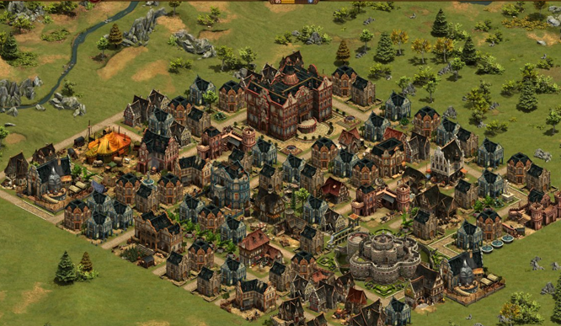


Capital City Background
Clash of Tower
王都背景畫面及選單：
1.國王城堡：進入城堡內部並啟動《晉見國王》功能。
2.教堂：進入教堂內部並啟動《教堂祈福》功能。
3.酒吧：進入酒吧內部並啟動《條約簽署》功能。
Capital City
國王城堡
教 堂
酒 吧

Slide 53
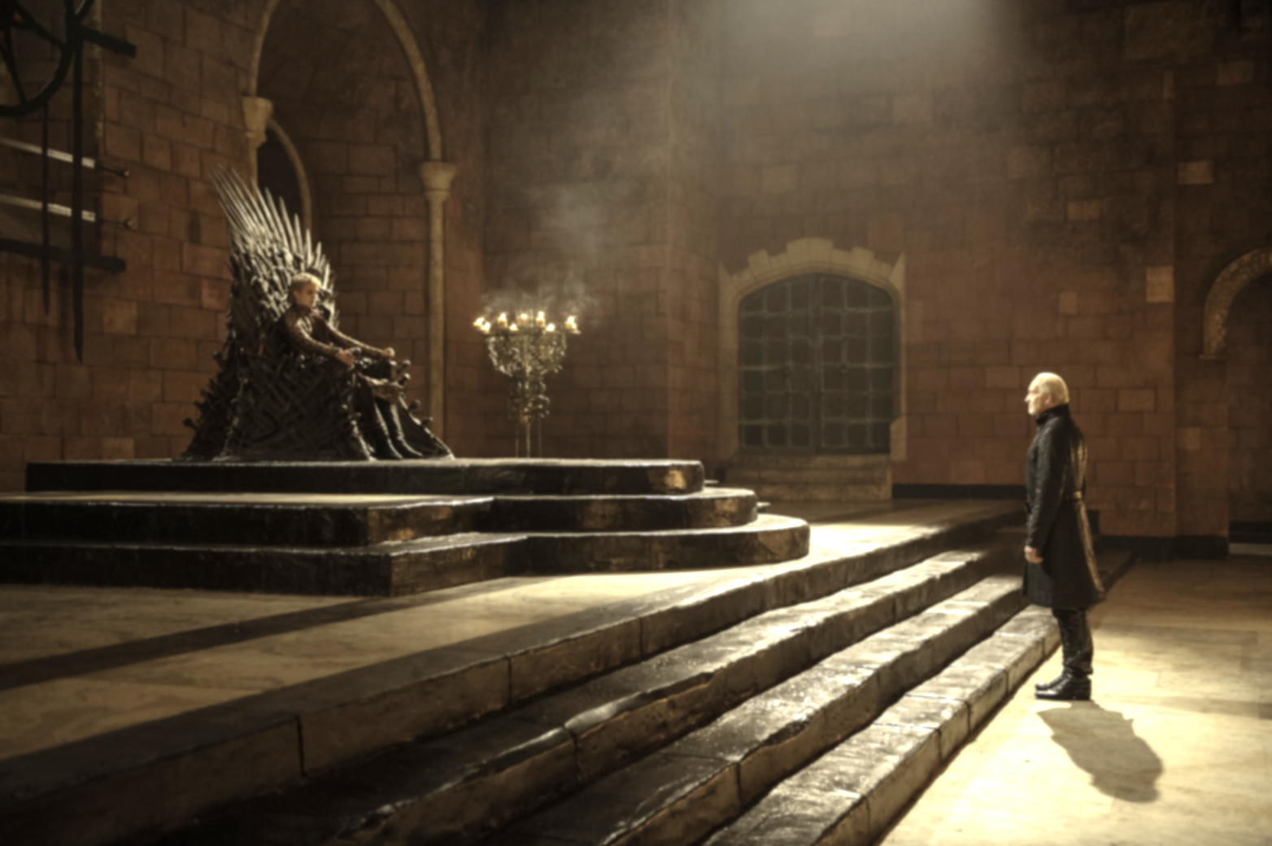

Castle
Clash of Tower
《晉見國王》：
將會從設定好的事件中隨機抽出一個實現，內容有好有壞。
single left click
double left click
left key drag
Single right click
mouse scroll

Slide 54
Castle
Clash of Tower
single left click
double left click
left key drag
Single right click
mouse scroll

Slide 55

Castle
Clash of Tower
賞金牌：
國王賜與你賞金
OK
single left click
double left click
left key drag
Single right click
mouse scroll

Slide 56
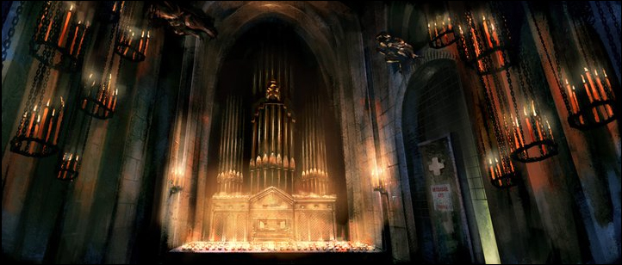

Church
Clash of Tower
《教堂祈福》：
將會從設定好的事件(主要強調天災人禍的事件)中隨機抽出一個實現，內容有好有壞。
single left click
double left click
left key drag
Single right click
mouse scroll

Slide 57
Church
Clash of Tower
single left click
double left click
left key drag
Single right click
mouse scroll

Slide 58

Church
Clash of Tower
落雷：
落雷降落至你的塔上
，塔受到100點傷害
OK
single left click
double left click
left key drag
Single right click
mouse scroll

Slide 59



Barroom
Clash of Tower
《條約簽署》：
派出使者的玩家可以選擇與哪一方(一次只能跟一個玩家簽約)簽署條約，並規定其合約時效及簽違約金。
條約簽署對象
合約時效
簽約及違約金
OK
確認完畢
典籍簽屬
Cancel
single left click
double left click
left key drag
Single right click
mouse scroll

Slide 60
Barroom
Clash of Tower
B玩家
此時B玩家的畫面
會顯示通知。
詳見此處。
C玩家
D玩家
single left click
double left click
left key drag
Single right click
mouse scroll

Slide 61
Barroom
Clash of Tower
一分鐘
五分鐘
十分鐘
single left click
double left click
left key drag
Single right click
mouse scroll

Slide 62
Barroom
Clash of Tower
1000元
1500元
2000元
single left click
double left click
left key drag
Single right click
mouse scroll

Slide 63

結盟確認視窗
Clash of Tower
1000
1000
1000/1000
Do you want to cooperate with player A?
Yes
No
500
100
100
150
single left click
double left click
left key drag
Single right click
mouse scroll

Slide 64
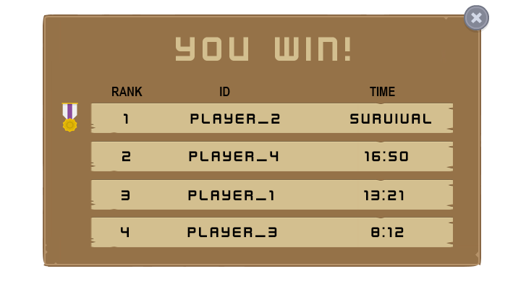
Gamer Over : Deathmatch-1
Clash of Tower
結算畫面:
①排名(RANK)
顯示每個玩家的名次。
②玩家名稱(ID)
顯示玩家的遊戲名稱。
③存活時間(TIME)
顯示玩家的塔被攻破的時
間。若時間狀態顯示為
survival，意謂該玩家為最
後存活者，也就是遊戲贏
家。
④關閉視窗
點擊後開啟另一個視窗，
由玩家選擇是否另開新局；
或是離開遊戲
0/1000
425/1000
0/1000
0/1000
single left click
double left click
left key drag
Single right click
mouse scroll

Slide 65
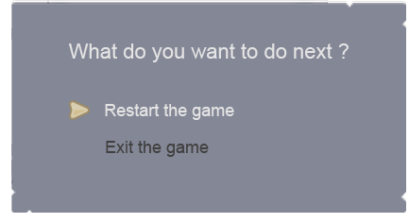
Gamer Over : Deathmatch-2
Clash of Tower
結算畫面:
①開啟新局
選擇重新開啟另一局遊戲。
②離開遊戲
結束遊戲。
0/1000
425/1000
0/1000
0/1000
single left click
double left click
left key drag
Single right click
mouse scroll

Slide 66
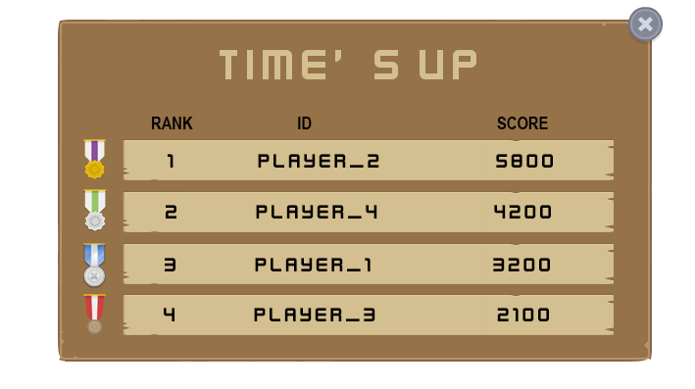
Game Over : Timer-1
Clash of Tower
結算畫面:
①排名(RANK)
顯示每個玩家的名次。
②玩家名稱(ID)
顯示玩家的遊戲名稱。
③分數(SCORE)
在計時制的遊戲中，當結
束時間一到，便會以特定
公式計算每個玩家的分數，
並依分數進行排名。
④關閉視窗
點擊後開啟另一個視窗，
由玩家選擇是否另開新局；
或是離開遊戲
728/1000
425/1000
180/1000
0/1000
single left click
double left click
left key drag
Single right click
mouse scroll

Slide 67
Game Over : Timer-2
Clash of Tower
結算畫面:
①開啟新局
選擇重新開啟另一局遊戲。
②離開遊戲
結束遊戲。
425/1000
728/1000
425/1000
180/1000
0/1000
single left click
double left click
left key drag
Single right click
mouse scroll

Slide 68
Game Over
END

